Slide 1
Лекция
ПОЛУЧЕНИЕ ФТОРА

Slide 2
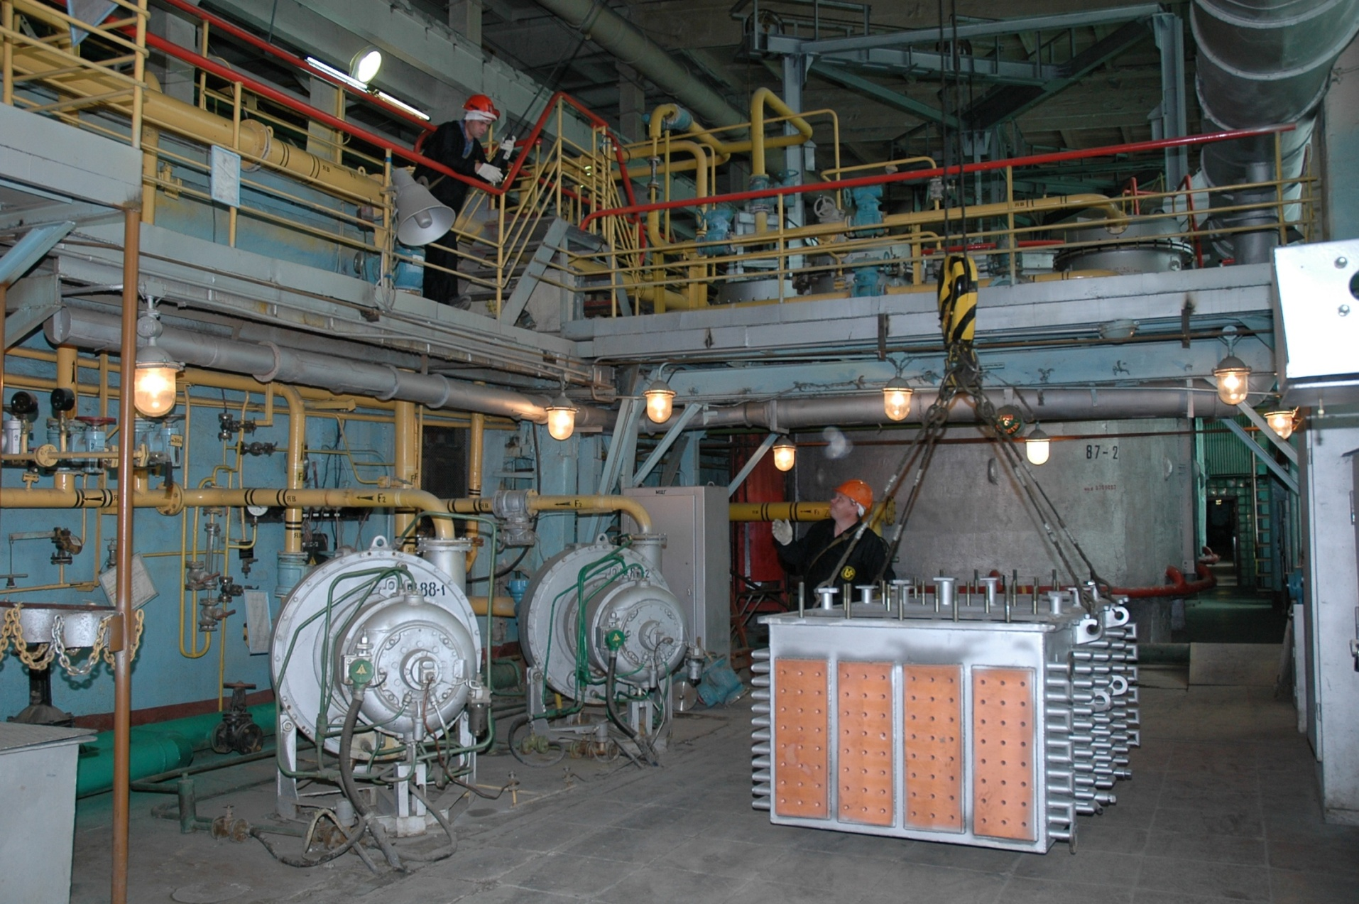
Отделение производства технического фтора

Slide 3
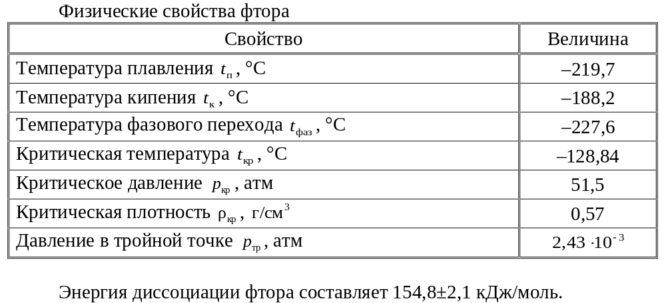

Slide 4
Упрощённая модель электролиза
Анод
Подача напряжения
Фтористый водород
+
-
Катод
HF
HF
F⁻
F⁻
F⁻
H⁺
KF^{x}2HF
H⁺
H⁺
F⁻
F⁻
H⁺
H⁺
H⁺
H⁺
F⁻
F⁻

Slide 5
Упрощённая модель электролиза
Анод
F₂
F⁻
–
F
F₂
F
–
F⁻
F⁻
–
F
F
–
F⁻

Slide 6
Упрощённая модель электролиза
Фтор
Анод
+
-
Катод
F2
F2
F2
F2
F2
H2
F2
H2
H2
H2
H2
H2
H2
H2
H2
Водород
H2
H2
H2

Slide 7
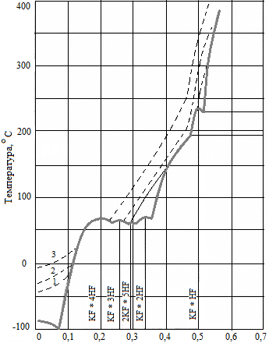
Фазовая диаграмма системы KF*nHF

Slide 8
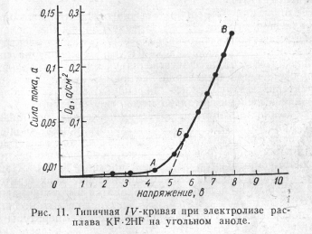
Напряжение электролиза

Slide 9
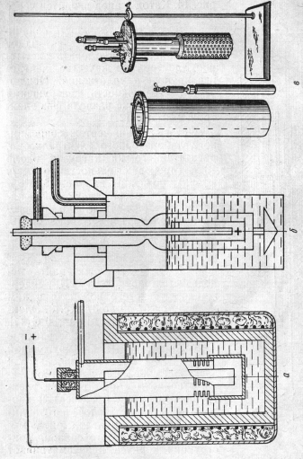
Лабораторные электролизеры

Slide 10
Технические характеристики аппаратов СТЭ-20
Характеристика | СТЭ-20
Основные размеры: а) габариты аппарата, мм. б) межэлектродное расстояние, мм | 2564×1276×968 47
Технический режим: а) концентрация HF в электролите, % вес б) температура электролита, °С с) анодная плотность тока, А/см² | 37 – 41 90 – 110 0,2
Система охлаждения | вода
Поверхность теплообмена, м² | 14,1
Показания работы: а) токовая нагрузка, кА б) напряжение, В с) выход фтора по току, % | до 20 8 – 15 не < 91,5– 93
Материалы: а) корпус б) анод с) катод д) колокол | сталь графит сталь сталь

Slide 11
Основные рабочие характеристики процесса
Наименование переменной | Обозначения | Диапазон изменения | Единицы измерения
Расход HF | G_{HF} | до 15 | кг/час
Расход охлаждающей воды | G_{Х} | 1,0÷2,0 | м³/час
Температура охладителя на входе | Т _{Хвх} | 25 | ° С
Температура охладителя на выходе | Т _{Хвых} | 80 | ° С
Электрический ток СТЭ-20 | I | До 20 | кА
Давление анодное | P_{A} | 0 - 120 | мм.вд.ст.
Давление катодное | P_{K} | 0 - 80 | мм.вд.ст.
Напряжение | U | 8÷15 | В
Концентрация HF в электролите | C_{HF} | 37÷41 | масс. % HF
Удельная проводимость электролита | r_{Э} | 0,01÷0,02 | Ом⁻¹⋅ м⁻¹
Температура электролита | Tэ | 85 ÷110 | ° С
Уровень электролита СТЭ-20 | Lэ | 0,86 ÷0,90 | м
Средний выход по току | А | 91,5÷93 | %

Slide 12
Структурная схема аппарата СТЭ-20
Расход фтористого водорода
Уровень электролита
Концентрация HF в электролите
Температура электролита
Ток
Расход охл.воды
Падение напряжения
Температура охл. воды
Выход фтора
по току

Slide 13
Состав анодного газа
Полученный электролизом анодный газ содержит примеси: HF (до 10%), (0,5–1,0%), , , , , , фторуглероды, фториды азота (менее 1%) и частицы электролита. Поэтому перед использованием фтор очищают.
Существует несколько методов очистки фтора:
1) селективная сорбция примесей твердыми сорбентами;
2) вымораживание примесей;
3) сжижение фтора;
4) химическое и фотохимическое связывание и .
Глубокую очистку фтора проводят методами ректификации или сорбции.

Slide 14
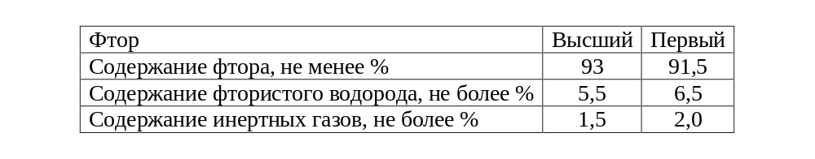
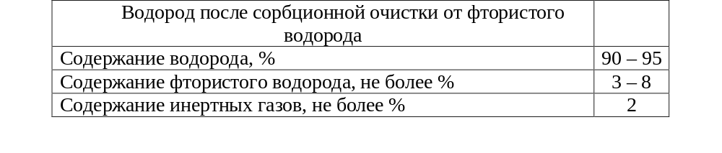
Состав газов
Смесь катодного газа взрывоопасна в смеси с воздухом в пределах концентраций 4 – 75 % об по водороду.

Slide 15
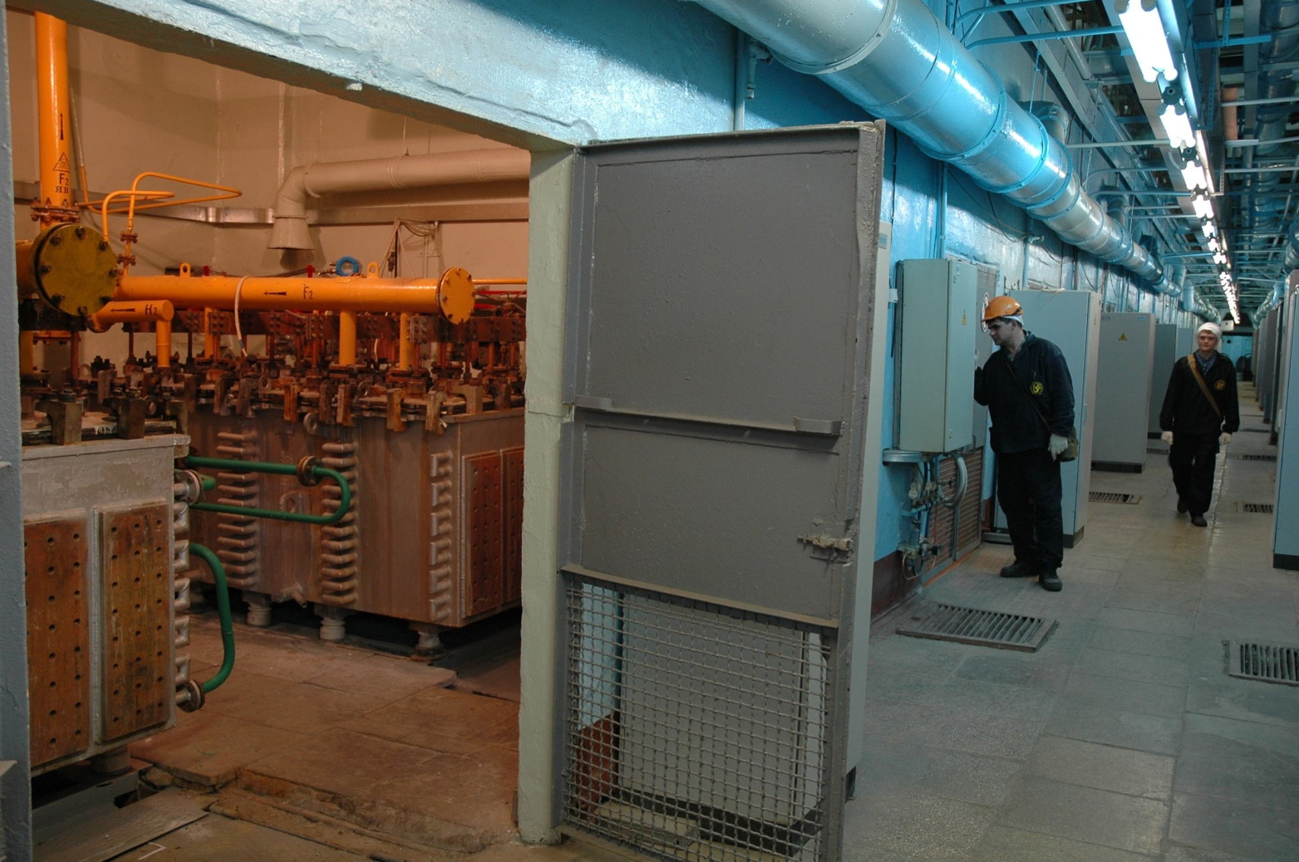
Отделение производства технического фтора

Slide 16
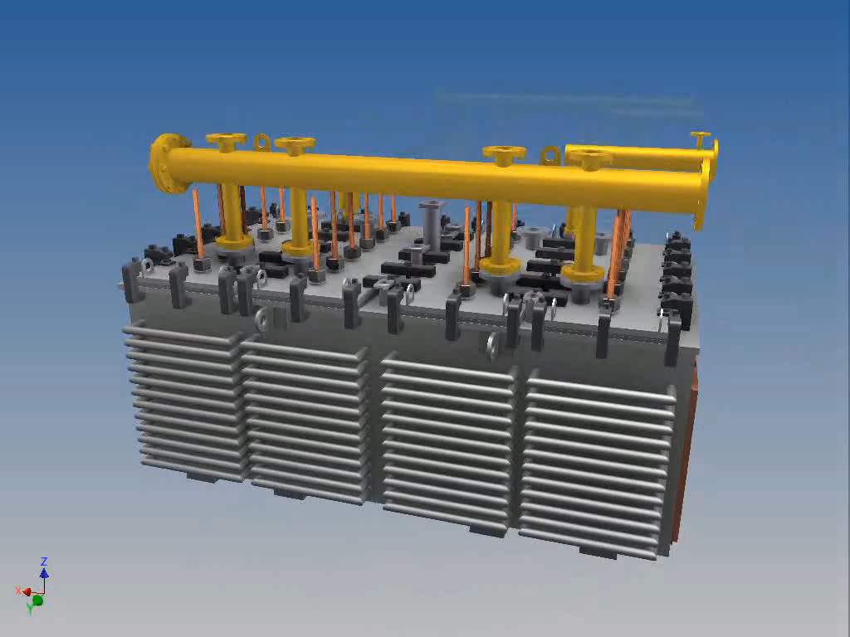
Электролизер СТЗ-20

Slide 17
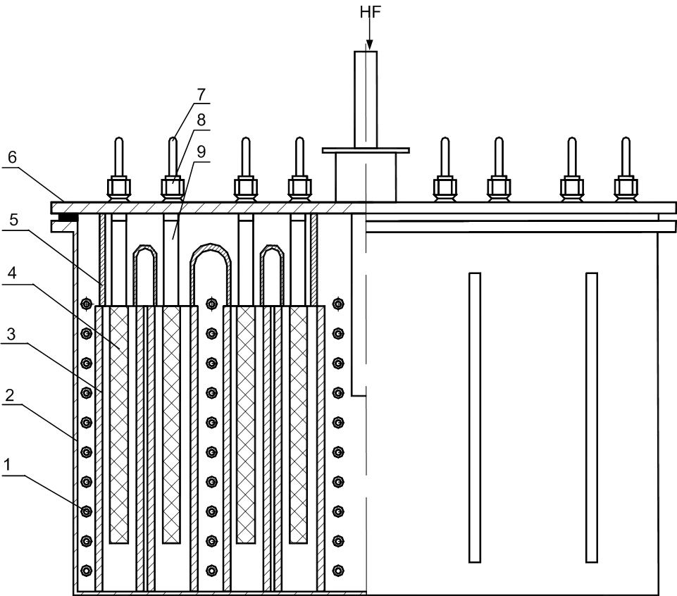

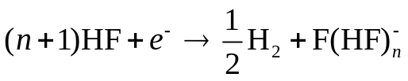

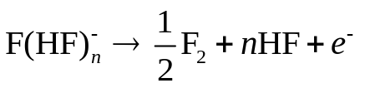
Конструкция электролизера СТЭ-10
1 – трубчатка теплообменника
2 – корпус
3 – катодный блок
4 – анод
5 – колокол
6 – крышка
7 – анодный токоподвод
8 – сальниковое уплотнение
9 – сальник
- ионы
(в очень малом количестве)
Расплав KF·2HF (трифторид калия) содержит:
- молекулы HF
Основные электродные реакции:
Катодные:
Суммарная реакция:
Анодные:

